Slide 1
Одеский національний медичний університет
Кафедра внутрішньої медицини №1
Практичне заняття
"Анемія"

Slide 2
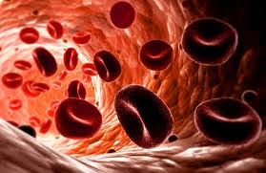
Анемія (від грец. «An» - заперечення, «haema» - кров) - це патологічний стан, що характеризується зменшенням вмісту гемоглобіну в одиниці об'єму крові, частіше при одночасному зменшенні кількості еритроцитів.

Slide 3
Класифікація анемій
По механізму виникнення
1) Анемії внаслідок крововтрати (постгеморагічні);
2) Анемії внаслідок підвищеного кроворазрушення (гемолітичні);
3) Анемії внаслідок порушеного кровотворення (залізодефіцитні, В12-дефіцитні, гіпо- та апластичні).

Slide 4
Класифікація анемій за ступенем тяжкості
1) легкі - гемоглобін 110-90 г / л;
2) середньої тяжкості - гемоглобін 90-70 г / л;
3) важкі - гемоглобін менше 70 г / л.

Slide 5
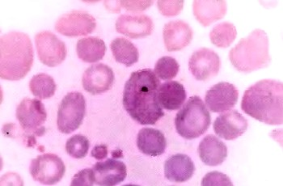
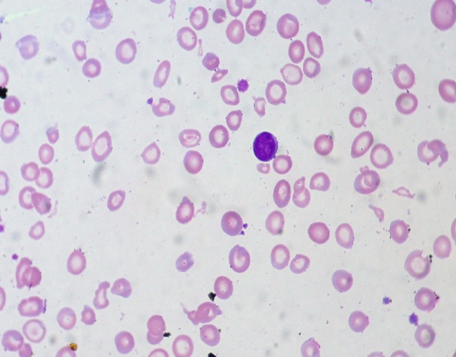
Морфологічна класифікація анемій (за розміром еритроцитів)
I. Макроцитарна анемія (діаметр еритроцитів> 8 мкм) - (дефіцит вітаміну В12 і фолієвої кислоти, хвороби печінки).
II. Нормоцитарна анемія (діаметр еритроцитів 7,2-7,5 мкм) - (недавня крововтрата, гемоліз еритроцитів, гіпо- та апластична анемія).
III. Мікроцітарна анемія (діаметр еритроцитів <6,5 мкм) - (дефіцит заліза, порушення синтезу глобіну, гема).

Slide 6
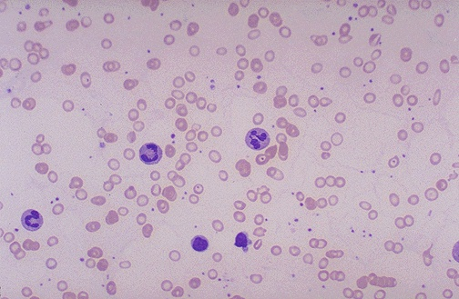
Класифікація анемій за колірним показником (вміст гемоглобіну в еритроцитах)
I. Анемія гіпохромна, колірний показник <0,8 (залізодефіцитна анемія, таласемії).
II. Анемія нормохромна, ЦП 0,85-1,05 (апластична анемія, гостра постгеморагічна анемія).
III. Анемія гіперхромна, ЦП> 1,05 (В12-дефіцитна анемія, фолиеводефицитная анемія).

Slide 7
Класифікація анемій за здатністю кісткового мозку до регенерації
I. Норморегенераторна (з достатньою функцією кісткового мозку) - ретикулоцитів більше 1% (при гемолітичних анеміях, ретикулоцитарному кризі при лікуванні вітаміном В12 перніциозної анемії, після крововтрат).
II. Гіпорегенераторна (зі зниженою регенераторною функцією кісткового мозку) - ретикулоцитів менше 1% (при залізодефіцитних анеміях, хронічних крововтратах).
III. Гіпопластична або апластична (з різким пригніченням процесів еритропоезу) - ретикулоцитів менше 0,2% (при гіпопластичних анеміях, панміелофтізе).

Slide 8
Лабораторні ознаки анемічного синдрому:
зниження рівня гемоглобіну і кількості еритроцитів;
зміна колірного показника;
зміна розмірів і форми еритроцитів;
прискорення ШОЕ.

Slide 9
Залізодефіцитна анемія
захворювання системи крові, що обумовлено дефіцитом заліза в організмі, супроводжується змінами параметрів його метаболізму, зменшенням концентрації гемоглобіну в еритроцитах, кількісними і якісними їх змінами, клінічними проявами анемічної гіпоксії, сидеропенії і метаболічної інтоксикації.

Slide 10
Этіологія ЗДА
I. Крововтрата - основний етіологічний фактор.
Причини хронічних крововтрат
1. Рясні менструальні кровотечі.
2. Пологи.
3. Приховані кровотечі з шлунково-кишкового тракту (виразки, ерозії, пухлини).
II. Інші причини виникнення залізодефіцитного стану.
Спадковий дефіцит заліза.
Порушення всмоктування заліза при патології шлунка (анацидний стан) і кишечника (ентерити, діарея).
Вагітність, лактація.
Хронічні інфекційно-запальні та аутоімунні захворювання.
Пухлини будь-якої локалізації.
Аліментарна недостатність - недолік м'ясної їжі, незбалансоване харчування.
Надмірні фізичні навантаження.
Порушення транспорту заліза.

Slide 11
Фізіологічне значення заліза
визначається його наявністю в складі дихальних пігментів-гемоглобіну, міоглобіну і клітинних ферментів - каталази, пероксидази, цитохромів та ін.
В організмі людини міститься 4 - 4,5 м заліза.

Slide 12
Обмін заліза в організмі характеризують такі показники
рівень сироваткового заліза (у жінок 11,5 - 25 мкмоль / л, у чоловіків 13 - 30 мкмоль / л).
загальна залізозв’язуюча здатність сироватки крові (30,6 - 84,6 мкмоль / л).
зміст феритину в сироватці крові (12 - 300 нг / мл).
сидеробласти в кістковому мозку 20 - 40%.

Slide 13

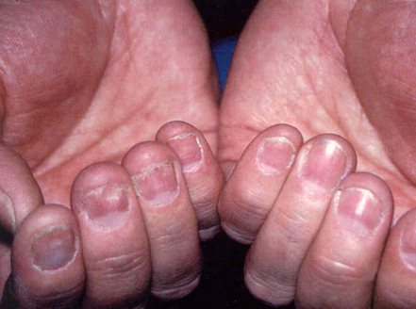
Клініка залізодефіцитних анемій
Загальноанемічний синдром (пов'язаний зі значним зниженням кількості еритроцитів і гемоглобіну)
Сідеропенічний синдром (пов'язаний з порушенням утворення клітинних ферментів - каталази, пероксидази, цитохромів)

Slide 14
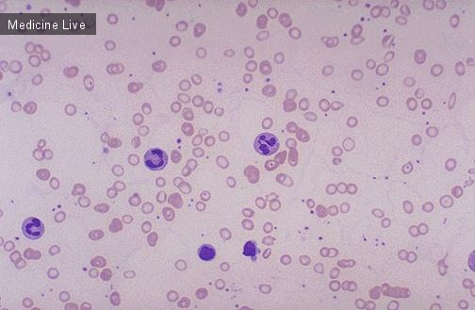
Лабораторна діагностика залізодефіцитних анемій
зниження вмісту гемоглобіну і кількості еритроцитів.
колірний показник менше 0,8 - гіпохромна анемія.
неоднакова величина еритроцитів зі схильністю до микроцитозу.
виражений пойкилоцитоз-еритроцити бувають самої різної форми і розмірів-анизоцитоз.
при важких формах анемії може лейкопенія, тромбоцитопенія.

Slide 15


Slide 16
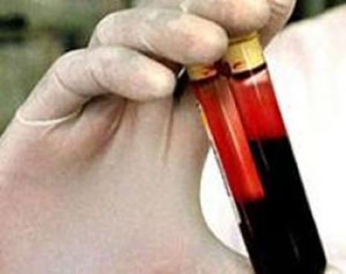
Мієлограма.
Характерних змін немає.
Біохімічний аналіз крові:
зниження концентрації сироваткового заліза;
зниження концентрації сироваткового феритину;
підвищення загальної залізозв'язувальної здатності сироватки крові.

Slide 17

Принципи терапії ЗДА
ліквідація причини, яка викликала дефіцит заліза;
поповнення депо заліза;
попередження рецидиву анемії.

Slide 18
Препарати заліза для перорального застосування
Фенюльс
Фенотек
Актиферрин
тардиферон
Ранферон
Ферроградумет
Ферронал
Ферретаб
Сорбифер

Slide 19
Препарати заліза для парентерального введення
феррум-лек,
фербітол,
ферковен,
жектофер,
Венофер та ін.

Slide 20
Показання для призначення парентерального введення препаратів заліза
1) стан після резекції шлунка або тонкого кишечника, синдром порушення всмоктування;
2) неспецифічний виразковий коліт;
3) хронічний ентероколіт;
4) абсолютна непереносимість препаратів заліза для перорального застосування;
5) загострення виразкової хвороби шлунка або 12-палої кишки.

Slide 21
В12 - дефіцитні і фолієводефіцитні анемії
В 12-дефіцитна анемія відноситься до групи мегалобластних анемій, що характеризуються ослабленням синтезу ДНК, в результаті чого порушується розподіл всіх швидкопроліферіруючих клітин (гемопоетичних, клітин шкіри, шлунково-кишкового тракту, слизових оболонок).

Slide 22
Этіологія і патогенез
В основі лежить дефіцит вітаміну В12 (ціанокобаламіну), рідше - фолієвої кислоти. В результаті дефіциту відбувається порушення синтезу ДНК в кровотворних клітинах, розвивається неефективний мегалобластичний еритропоез (в нормі існує тільки у плода) з продукцією нестійких мегалоцитов і макроцитів.

Slide 23
Причини дефіциту цианокобаламина
Порушення всмоктування вітаміну В12.
Причини: аутоімунний гастрит; резекція не менше ¾ шлунка або гастректомія; важкий ентерит або інші захворювання кишечника, які проявляються діареєю, синдромом мальабсорбції; резекція клубової кишки;
II. Конкурентна витрата вітаміну В12.
Причини: інвазія широким лентецом (Dyphylobotrius latus); дивертикульоз кишечника або синдром «сліпої петлі»; багаторазові вагітності.
III. Порушення транспорту вітаміну В12 кров'ю.
Причини: спадкова недостатність транскобаламінов; порушення синтезу транскобаламінов в печінці (гепатити та цирози).
IV. Порушення депонування вітаміну В12.
Причини: важкі хронічні захворювання печінки (гепатити та цирози).

Slide 24
Клінічні синдроми В 12-дефіцитної анемії
Анемічний.
Гастроентерологічний (глосит, атрофічний гастрит і ентероколіт).
Неврологічний (фунікулярний мієлоз).

Slide 25
Лабораторна діагностика Загальний аналіз крові
різко виражене зниження еритроцитів і гемоглобіну;
колірний показник завжди перевищує 1,1 (гіперхромна анемія);
макроцитоз або мегалоцитоз еритроцитів;
в еритроцитах кільця Кебота, тільця Жолли, базофільна пунктація;
пойкилоцитоз і анізоцитоз еритроцитів;
зниження кількості ретикулоцитів аж до повної відсутності;
лейкопенія, нейтропенія, анеозінофілія, моноцитопенія, гігантські полісегментованні нейтрофіли;
відносний лімфоцитоз;
тромбоцитопенія.

Slide 26
Лабораторна діагностика
Особливості біохімічного аналізу крові:
підвищення рівня непрямого білірубіну;
рівень заліза нормальний або підвищений.
мієлограма:
Кількість мієлокаріоцитів збільшена або нормальна (40-240 х 109 / л).
Розширено червоний паросток кісткового мозку: співвідношення лейко / еритроцитів - 1: 1 - 0,5: 1 (норма - 4: 1 3: 1).
Тип кровотворення мегалобластичний.

Slide 27
Лікування
Дієта: обмежити жири, так як вони гальмують кровотворення в кістковому мозку. Підвищити вміст білків в їжі, а також вітамінів і мінеральних речовин
Вітамін В12 у вигляді ціанкобаламін і оксікобаламіна. Ці препарати відрізняються за засвоюваністю. Ціанкобаламін засвоюється швидко. Оксикобаламін - більш повільно.

Slide 28
Принципи терапії:
Наситити організм вітаміном В-12
Підтримуюча терапія
Для лікування частіше користуються ціанкобаламіном в дозі 500 мкг. Дана доза застосовується якщо немає ускладнень (фунікулярний мієлоз, кома).
При наявності ускладнень 1000 мкг.
Через 10 днів доза зменшується. Ін'єкції тривають ще 10 днів. Потім, протягом 3 місяців 1 раз в тижні вводять 300 мкг. Після цього, протягом 6 місяців робиться 1 ін'єкція в 2 тижні.

Slide 29
Гіпо-, апластична анемія
Під гіпо-, апластичною анемію розуміють такий стан, при якому різко пригнічені 3 паростка кровотворення (еритро-, лейко-, тромбоцитопоез), тобто має місце гіпо-, аплазія кісткового мозку, наслідком чого є розвиток анемії, лейкопенії, тромбоцитопенії - панцитопенія

Slide 30
Этіологія апластичної анемії
Іонізуюча радіація;
Мієлотоксичність отрути (бензол і його похідні, солі золота, миш'як і ін.);
Лікарські препарати (левоміцетин, бутадіон, сульфаніламіди, цитостатики);
Вірусна інфекція (гепатит, інфекційний мононуклеоз);
Ідіопатична форма 50-75%.

Slide 31
Клінічні ознаки АА :
Анемія: слабкість, швидка стомлюваність, головні болі, запаморочення, миготіння мушок перед очима, задишка, тахікардія, шум у вухах;
Геморагії на шкірі і слизових, кровоточивість ясен, носові, маткові кровотечі та ін .;
Вторинні інфекції: гнійно-некротична ангіна, пневмонія, бронхіт.

Slide 32
Діагностика апластичної анемії
В загальному аналізі крові:
Анемія частіше нормохромна, число ретикулоцитів знижено, ШОЕ збільшена до 40-60 мм / год;
Лейкоцити менш 3,5х10 * 9 / л з числом гранулоцитів менше 1,5х10 * 9 / л;
Тромбоцити менш 50х10 * 9 / л.

Slide 33
Діагностика апластичної анемії
МІЄЛОГРАМА
Відзначається синдром острівців:
кістковий мозок розташований в вигляді острівців, а основна частина кісткового мозку заміщена жировою тканиною.

Slide 34
Лікування АА:
Трансплантація кісткового мозку при важкому перебігу захворювання. Як донори - близькі родичі (ідеально батько, мати);
Глюкокортикоїдні гормони (преднізолон, метипред);
спленектомія;
Циклоспорин А, сандінум;

Slide 35
Лікування АА:
Трансфузія еритроцитарної, тромбоцитарної і лейкоцитарної маси (еритропоетин, тромбопоетин, лейкомакс, лейкоген);
Анаболічні гормони (ретаболіл, неробол);
Антилімфоцитарний глобулін;
Судинозміцнюючі, гемостатичні засоби: віт С, дицинон, амінокапрон. к-ту;
Антибіотики широкого спектра.

Slide 36
Гемолітична анемія
Гемолітичні анемії являють собою велику групу захворювань, що розрізняються по етіології, патогенезу, клінічній картині, методом лікування. Основною ознакою гемолітичних анемій є підвищений розпад еритроцитів і вкорочення тривалості їх життя.

Slide 37
ВИДИ ГЕМОЛІЗУ
Внутрішньоклітинний розпад еритроцитів відбувається в клітинах ретікулогістіоцітарної системи, головним чином в селезінці, і супроводжується підвищенням в сироватці непрямого білірубіну, збільшенням екскреції уробіліну з сечею та калом, схильністю до утворення каменів в жовчному міхурі і протоках.
При внутрішньосудинному гемолізі гемоглобін надходить в підвищеній кількості в плазму і виділяється з сечею в незміненому вигляді або у вигляді гемосидерину. Останній може відкладатися у внутрішніх органах (гемосидероз).

Slide 38
Класифікація гемолітичних анемій
Вроджені (спадкові) в залежності від локалізації генетичного дефекту в еритроциті (мембранопатіі, ферментопатії, порушення структури глобіну)
Придбані (аутоімунні)

Slide 39
Мікросфероцитоз (хвороба Маньківського-Шоффара)
Найбільш часто зустрічається спадкова гемолітична анемія з групи мембранопатій
При мікросфероцітозі є дефект структури мембрани еритроцитів, внаслідок чого збільшується проникність мембрани еритроцитів. У еритроцит проникає велика кількість натрію і води, еритроцит набухає, втрачає свою форму і набуває форму сфери

Slide 40
Клініка микросфероцитарної анемії
Скарги поза загостренням захворювання можуть бути відсутні. Ці хворі, за образним висловом Шоффара, «більш жовтяничні, ніж хворі».

Slide 41
Клініка микросфероцитарної анемії
У період загострення:
Слабкість, швидка стомлюваність, головні болі, запаморочення, миготіння мушок перед очима, задишка, тахікардія, шум у вухах;
Жовтяниця: жовтушність шкіри і слизових, потемніння калу - основний клінічний синдром
Спленомегалія: тяжкість або біль у лівому і правому підребер'ї;
Інтоксикація: нудота, блювота, загальна слабкість, тахікардія, підвищення температури;
При вроджених гемолітичних анеміях зміни в скелеті: баштовий череп, мікрофтальмія, готичне ньобо, короткі пальці;

Slide 42
Діагностика мікросфероцитарної анемії
Спадковий мікросфероцітоз діагностують на підставі перебігу захворювання (чергування кризів і ремісій);
У клінічній картині: жовтяниця, спленомегалія, болі в лівому підребер'ї, анемія.
Гемограма: нормохромна анемія, ретикулоцитоз, мікросфероцітоз.

Slide 43
Лікування мікросфероцитарної анемії
Єдиним методом лікування хворих спадковим мікросфероцітозом є спленектомія, яка виявляється ефективною в 100% випадків.
Спленектомія показана при частих гемолітичних кризах, різкою анемізації хворих, інфарктах селезінки, нападах печінкової коліки.

